Slide 1
Soutěž RISK
Oceány
Romana Zabořilová
ZŠ Jenišovice
VY_32_INOVACE_060
Zdroje obrázků
Pokračovat
Pravidla

Slide 2
Atlantický
Tichý
Indický
Severní led.
1000
1000
1000
1000
2000
2000
2000
2000
3000
3000
3000
3000
4000
4000
4000
4000
5000
5000
5000
5000

Slide 3
1000
Je možné plout lodí z Ameriky do Evropy přes Atlantický oceán?
Ano
správná
odpověď

Slide 4
2000
Nejznámější mořský proud v Atlantiku je?
Golfský proud
správná
odpověď

Slide 5
3000
Jak se nazývají tropické cyklony – bouře v Karibském moři?
hurikány
správná
odpověď

Slide 6
4000
Jak se jmenuje „pohoří“ táhnoucí se prostředkem Atlantiku?
Středoatlantský hřbet
správná
odpověď

Slide 7
5000
Který název nepatří do Atlantického oceánu?
Guinejský záliv, Gibraltarský průliv, Suezský průplav, Madagaskar, Biskajský záliv
Madagaskar
správná
odpověď

Slide 8
1000
Na jaké místo se řadí Tichý oceán, co se týče velikosti?
Je na prvním místě
správná
odpověď

Slide 9
2000
Jak se jmenuje nejhlubší místo na světě?
Mariánský příkop
správná
odpověď

Slide 10
3000
Jak se také jinak Tichému oceánu říká?
Pacifik
správná
odpověď

Slide 11
4000
Jmenuj sopku v Tichém oceánu?
Krakatoa, MaunaKea,
správná
odpověď

Slide 12
5000
Nejvzdálenější ostrov světa je
správná
odpověď
Velikonoční ostrov

Slide 13
1000
Největším ostrovem Indického oceánu je?
správná
odpověď
Madagaskar

Slide 14
2000
Jmenuj ostrovy Indického oceánu
Madagaskar, Seychely, Cejlon, Maledivy, Maskarény
správná
odpověď

Slide 15
3000
Kudy nejkratší cestou z Indie do Evropy.
správná
odpověď
Seuzským průplavem

Slide 16
4000
Kde jsou největší ložiska ropy
V Perském zálivu
správná
odpověď

Slide 17
5000
Kde je nejslanější moře?
Rudé moře (40 promile)
správná
odpověď

Slide 18
1000
Severní ledový oceán je pokryt po celý rok…..?
ledem
správná
odpověď

Slide 19
2000
Oblast, kde leží severní ledový oceán se taky nazývá?
Arktida
správná
odpověď

Slide 20
3000
Je možné se plavit severnímledovým mořem a jak?
Díky teplému proudu a ledoborcům ano podél pobřeží Ruska.
správná
odpověď

Slide 21
4000
Kdo do řady nepatří?
lední medvěd, polární liška, sýkorka koňadra, sovice sněžná, tuleň
správná
odpověď
sýkorka

Slide 22
5000
Kdo první stanul na severním pólu?
R.E.Peary - američan 1909
správná
odpověď

Slide 23
BONUS
Jak se jmenuje zvláštní oblast, kde došlo ke zmizení lodí i letadel?
Bermudský trjúhelník
správná
odpověď

Slide 24
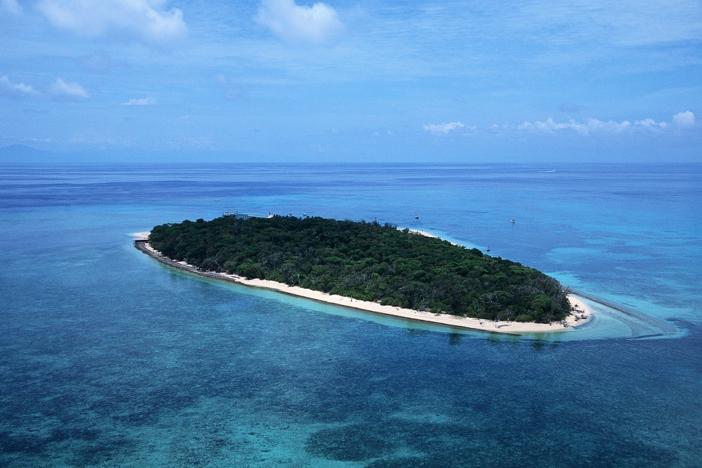
BONUS
jak s enazývají části Oceánie?
2.
Melanésie, Mikronésie, Polynésie
správná
odpověď

Slide 25
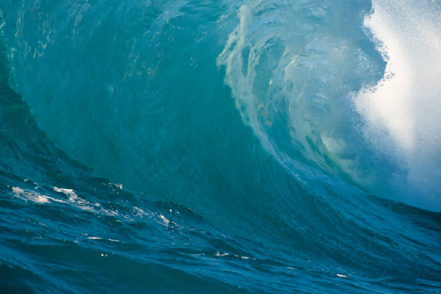
BONUS
Co je to tsunami?
3.
Série velkých vln v moři vyvolaná převážně zemětřesením.
správná
odpověď

Slide 26
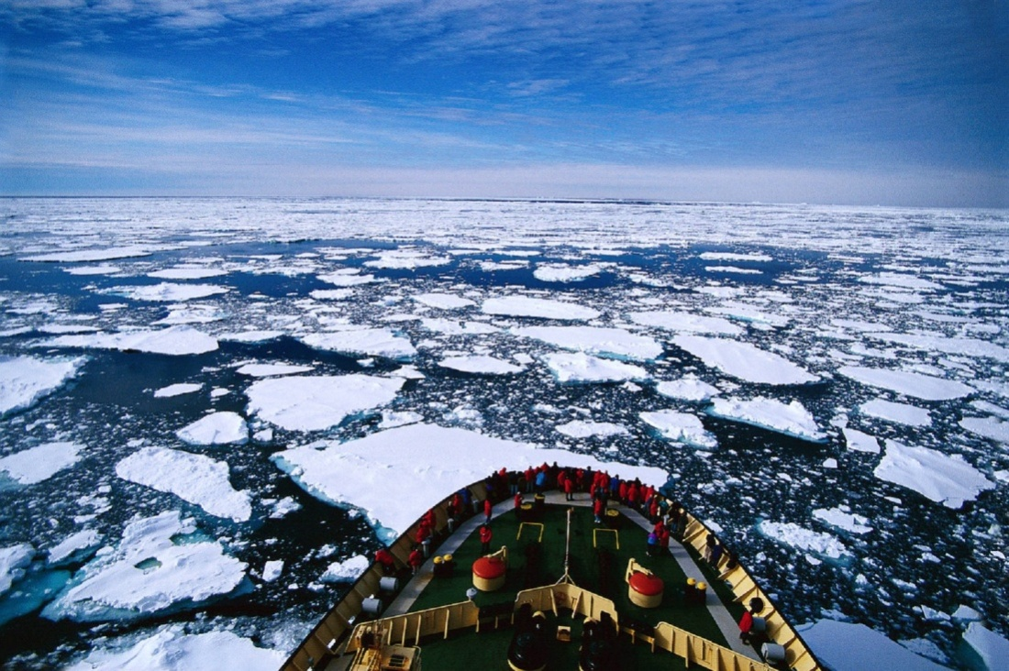
BONUS
Jak se jmenuje oceánu nejblíže jižnímu pólu?
4.
správná
odpověď
Jižní

Slide 27
Zdroje obrázků
kliparty

Slide 28
Pravidla
RISK spustíte klávesou F5.
Klikejte pouze na tlačítka.
Na úvodní straně jsou tlačítka pro zobrazení zdrojů a pro vstup do hry.
Ve hře otázky vybíráte kliknutím na tlačítko s příslušnou bodovou hodnotou.
Zpět k výběru otázek se vrátíte vždy po kliknutí na červené tlačítko v pravém dolním rohu.
RISK sám nezaznamenává získané body.
Po vyčerpání všech otázek v tematickém okruhu je možné zvolit bonusovou otázku. Na tu se dostanete kliknutím na tlačítko označující tematický okruh (např. „Atlantický oceán“).

